Slide 1
THỦY SẢN
&
LÂM NGHIỆP

Slide 2
MỤC TIÊU
Đánh giá được hiện trạng phát triển ngành lâm nghiệp và thủy sản
Phân tích được sự phát triển ngành
Đọc được bản đồ thủy sản và lâm nghiệp
Đề xuất giải pháp phát triển ngành

Slide 3
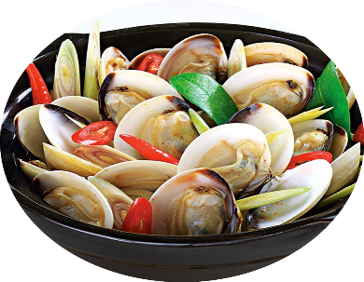
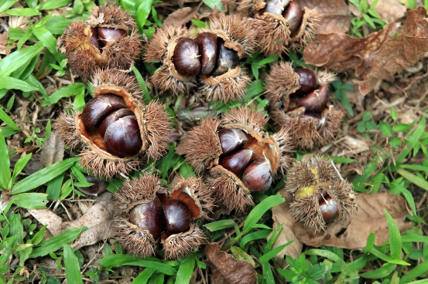
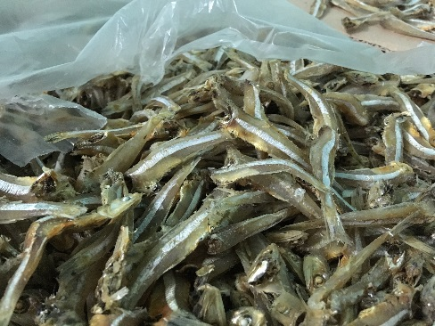
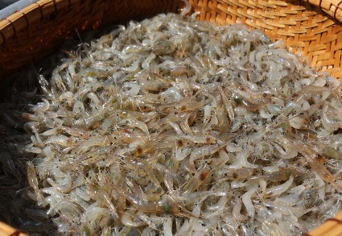
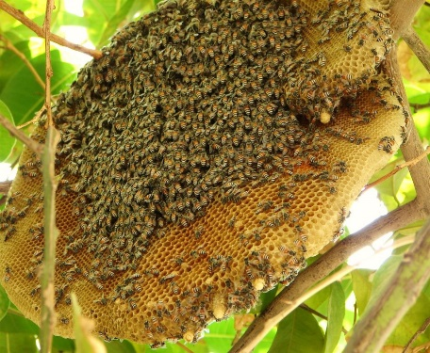
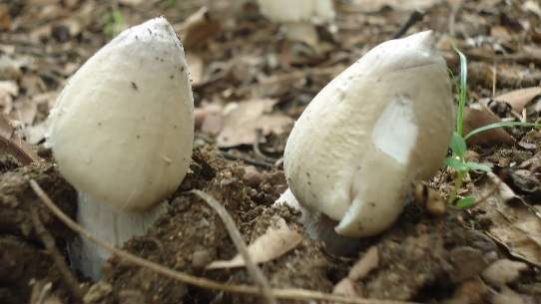
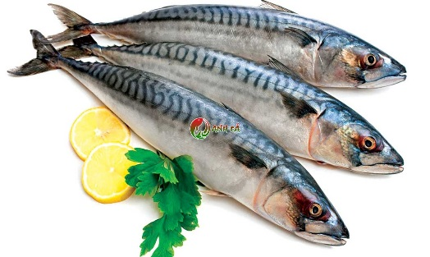
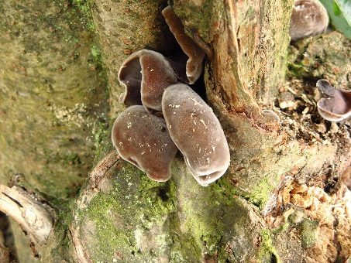
CHÚNG EM LÀ CHUYÊN GIA
Quan sát các hình và cho biết, tên từng loại sản phẩm của ngành nông nghiệp
Ngoài các sản phẩm mà cô giới thiệu, hãy kể tên các sản phẩm khác mà em biết
Mỗi cá nhân chỉ nói tên 1 sản phẩm
Trả lời đúng sẽ +1 điểm cho nhóm của mình

Slide 4
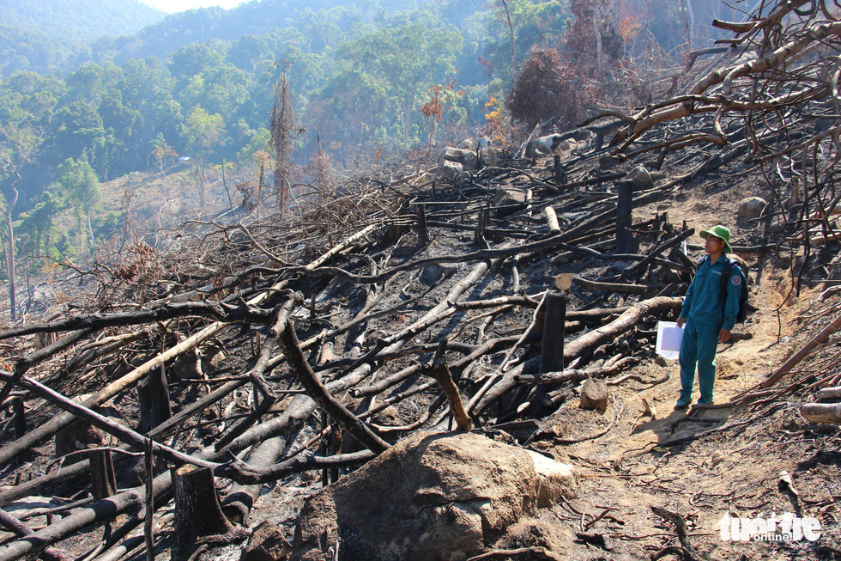
CÙNG SUY NGẪM
Quan sát clip
Ghi lại các thông tin liên quan về rừng
https://www.youtube.com/watch?v=aQTh1t5MAuI
Em có suy nghĩ gì về bức hình trên?

Slide 5
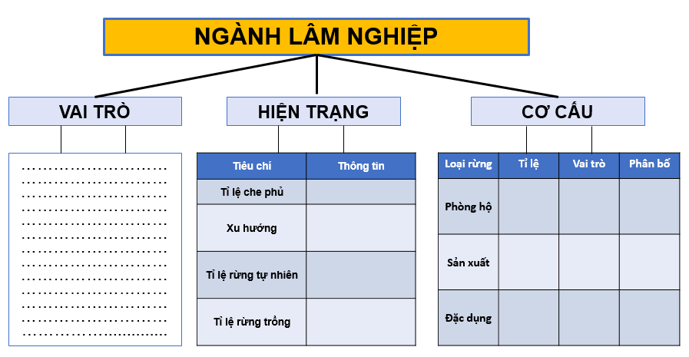
CÙNG NHAU TRANH TÀI
Dựa vào SGK, clip và hiểu biết, hoàn thành PHT trên

Slide 6
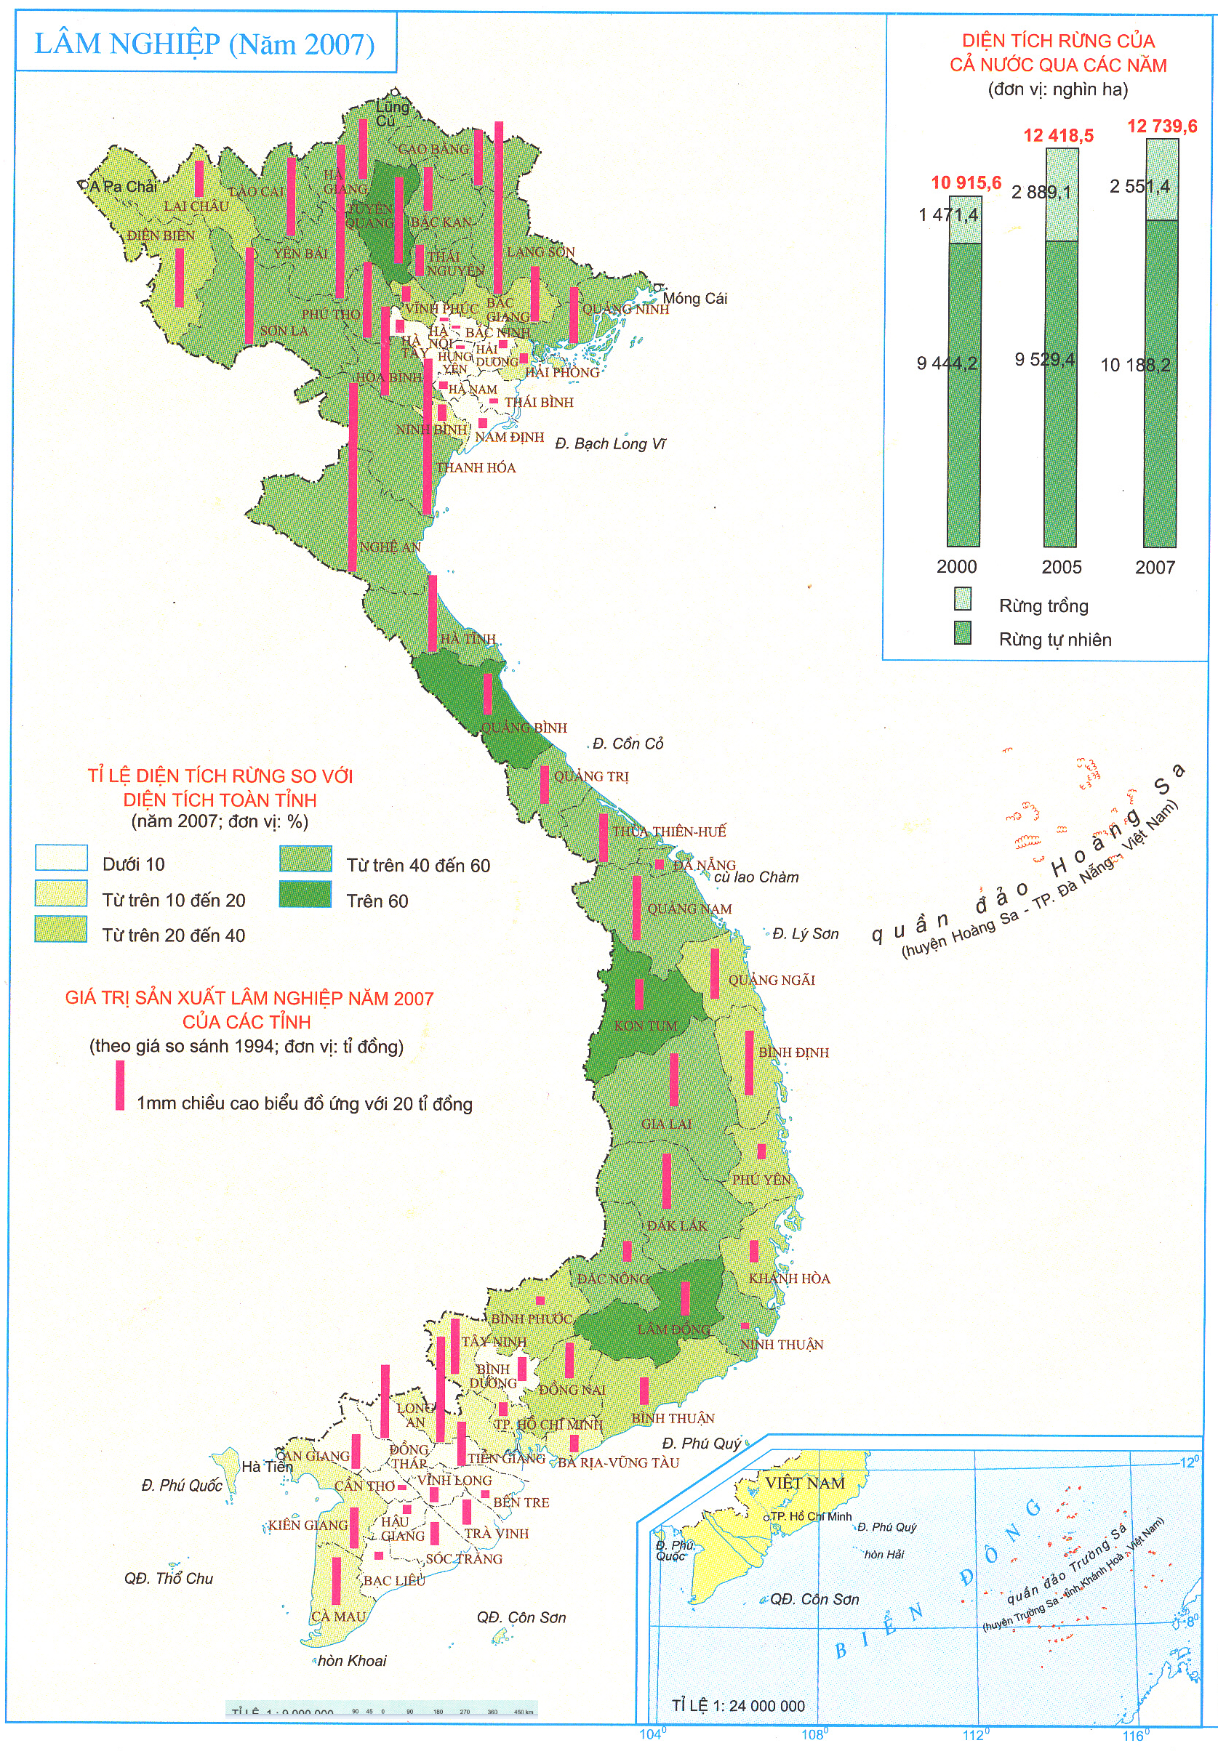
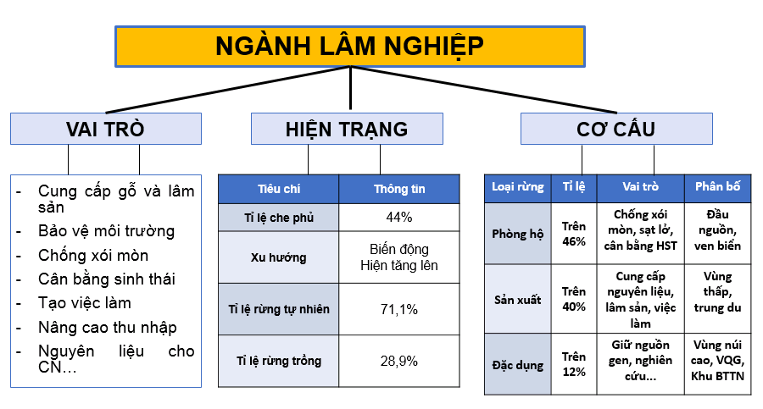
Trình bày về cơ cấu, hiện trạng, phân bố rừng.

Slide 7
Rừng phòng hộ ven biển có ý nghĩa cực kì quan trọng

Slide 8
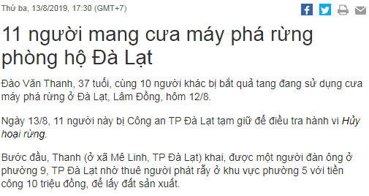
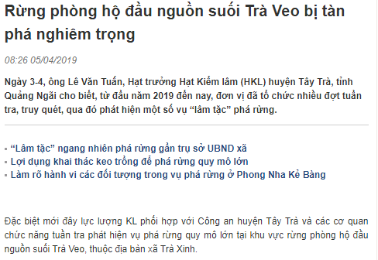
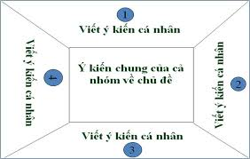
EM CÓ BIẾT?
TĂNG TỐC
Trước hiện trạng rừng như thế, chúng ta cần giải quyết như thế nào?
Notes:
Cho HS đọc một số đề mục/thông tin bài báo; https://tuoitre.vn/tan-sat-rung-phong-ho-dau-nguon-ko-roa-201904111131469.htm
Thảo luận, quy định thời gian
HS báo cáo vòng tròn các nguyên nhân

Slide 9
Rừng phòng hộ bị phá của tỉnh Lâm Đồng

Slide 10
EM CÓ BIẾT?
Em có thể làm gì?
Notes:
Ngăn chặn hành vi phá rừng, đốt rừng
Đẩy mạnh trồng và bảo vệ cây xanh

Slide 11
Vườn quốc gia Bạch Mã

Slide 12
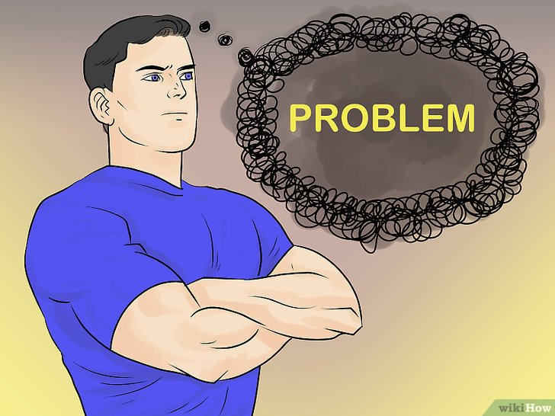
CHUYỆN CỦA NHÀ AN
Nhà An ở ven biển
Cả nhà đang bàn bạc:
Bố: Năm nay chắc không đi biển nữa. Mấy năm nay đánh bắt khó khăn quá, thiên tai, nguồn lợi giảm mà tàu bè nhà mình cũ quá, muốn làm mới phải có vốn.
Mẹ: Vậy làm gì sống? Nhà mình bao đời nay ra khơi rồi.
Bố: Thuê đất nuôi tôm hoặc xin vào làm công nhân cho nhà máy chế biến An Bình gần nhà cho tiện.
+ Vấn đề nào đang diễn ra trong gia đình nhà An?
+ Em sẽ khuyên bố mẹ An thế nào?
Notes:
Yêu cầu HS đọc đoạn hội thoại. Cho Hs đóng vai nhé!

Slide 13
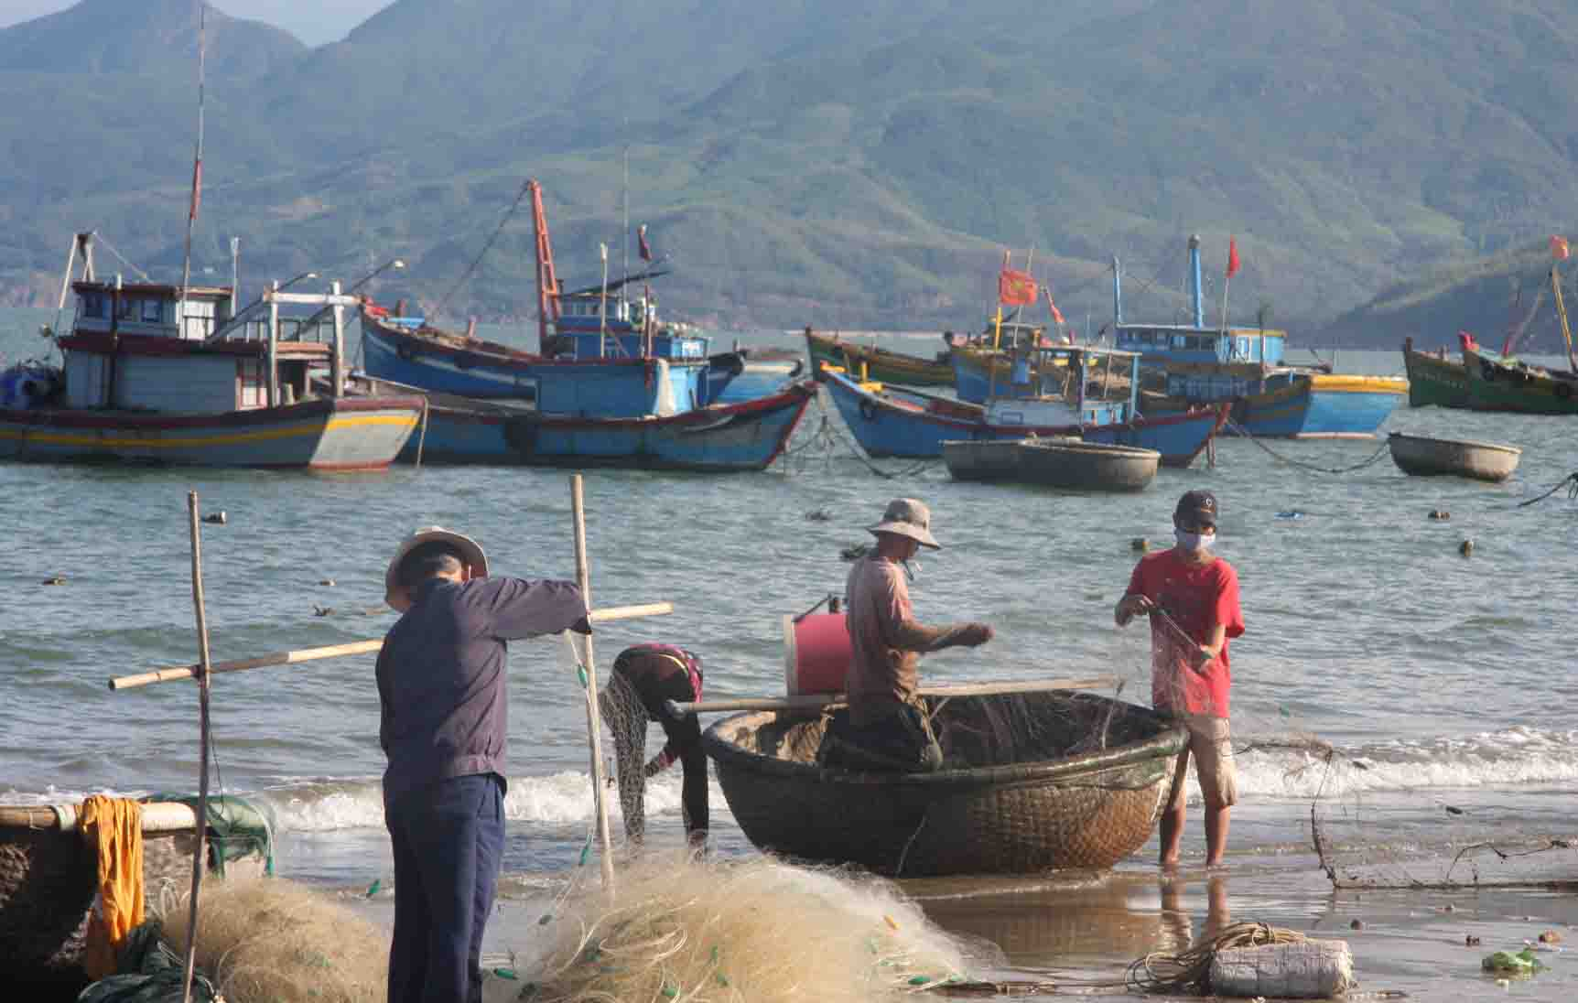
+ Chứng minh rằng nước ta có nhiều thế mạnh để phát triển ngành thủy sản nhưng cũng có không ít khó khăn? + Quan sát BSL và hình, hãy đánh giá những thành tựu của ngành thủy sản nước ta. Tại sao ngành càng ngày càng có vai trò quan trọng
CÙNG NHAU TRANH TÀI
Tiêu chí |  | Thông tin
Thuận lợi
Khó khăn
Tình hình | Sản lượng
 | Xuất khẩu
 | Phân bố

Slide 14
+ Trả lời theo vòng tròn đến khi hết ý.
CÙNG NHAU TRANH TÀI
Tiêu chí | Thông tin
Thuận lợi | Có 4 ngư trường lớn thuận lợi cho đánh bắt Vùng biển rộng, bờ biển dài, các đầm phá, vụng, vịnh thuận lợi cho nuôi trồng. Bãi triều, rừng ngập mặn >>> nuôi trồng Lao động nhiều kinh nghiệm CNCB phát triển mạnh Phương tiện đánh bắt ngày càng đầu tư
Khó khăn |  | Thiên tai - Nguồn lợi suy giảm, thiếu vốn Phương tiện thô sơ, thị trường biến động
Thực trạng | Sản lượng | Khai thác: 3389,3 nghìn tấn; Nuôi trồng: 3835,7 nghìn tấn Nuôi trồng phát triển hơn khai thác
 | Xuất khẩu | Thị trường lớn Là cường quốc thủy sản khu vực và thế giới Là mặt hàng mang lại giá trị lớn
 | Phân bố | ĐBSCL là vùng sản xuất lớn nhất
Notes:
HS báo cáo kết quả theo vòng tròn

Slide 15
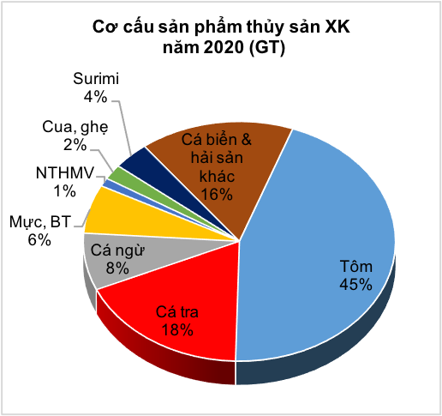
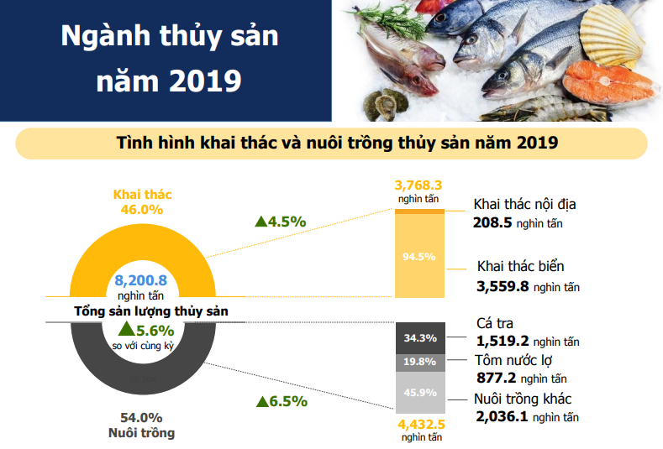
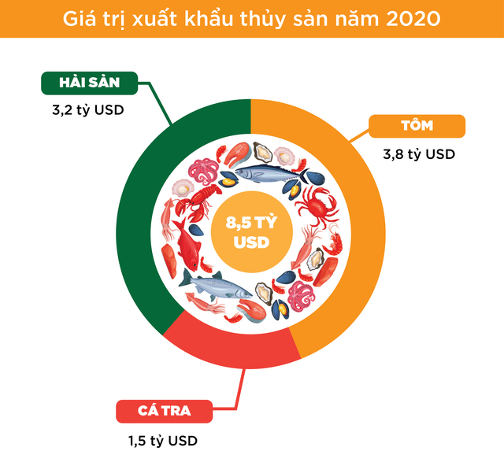
Tại sao ngành nuôi trồng lại phát triển mạnh hơn đánh bắt?

Slide 16
Chế biến thủy sản

Slide 17
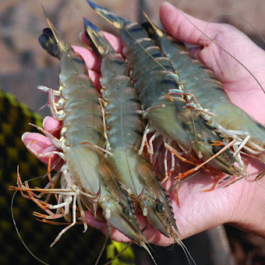
Khu vực nuôi tôm

Slide 18
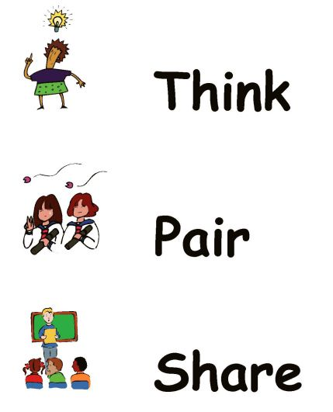
Tại sao ngành nuôi trồng lại phát triển mạnh hơn đánh bắt?
1 phút suy nghĩ cá nhân
1 phút chia sẻ với bạn bên cạnh
1 phút trình bày ý kiến trước lớp
Dân đông – thị trường lớn
Tự nhiên
Suy giảm
CN chế biến
Xuất khẩu
Notes:
GV nhấn mạnh về đánh bắt >>>> Ý nghĩa khẳng định chủ quyền lãnh thổ

Slide 19
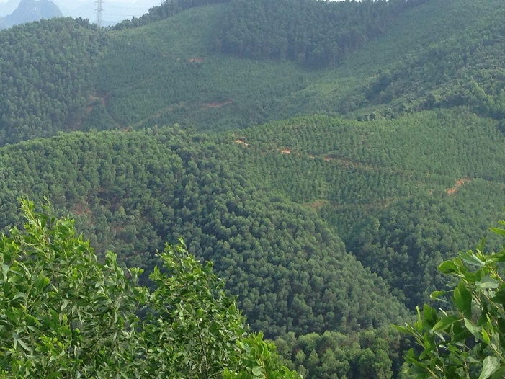
TRÒ CHƠI: HIỂU Ý ĐỒNG ĐỘI
Ngư trường
Rừng sản xuất
Nuôi trồng
Rừng đặc dụng
Khai thác
Rừng phòng hộ
Xuất khẩu
Thị trường tiêu thụ
Bảo vệ môi trường
Xói mòn
Notes:
GV chốt ý phần này

Slide 20
BÀI TẬP - NẾU TÔI LÀ BỘ TRƯỞNG
Nếu em là Bộ trưởng Bộ Nông nghiệp và Phát triển nông thôn của Việt Nam, em sẽ quan tâm tới các vấn đề nào để nâng cao hiệu quả sản xuất của ngành lâm nghiệp/thủy sản ở nước ta?
Chọn 1 trong 2 ngành để để xuất giải pháp và lí giải

Slide 21
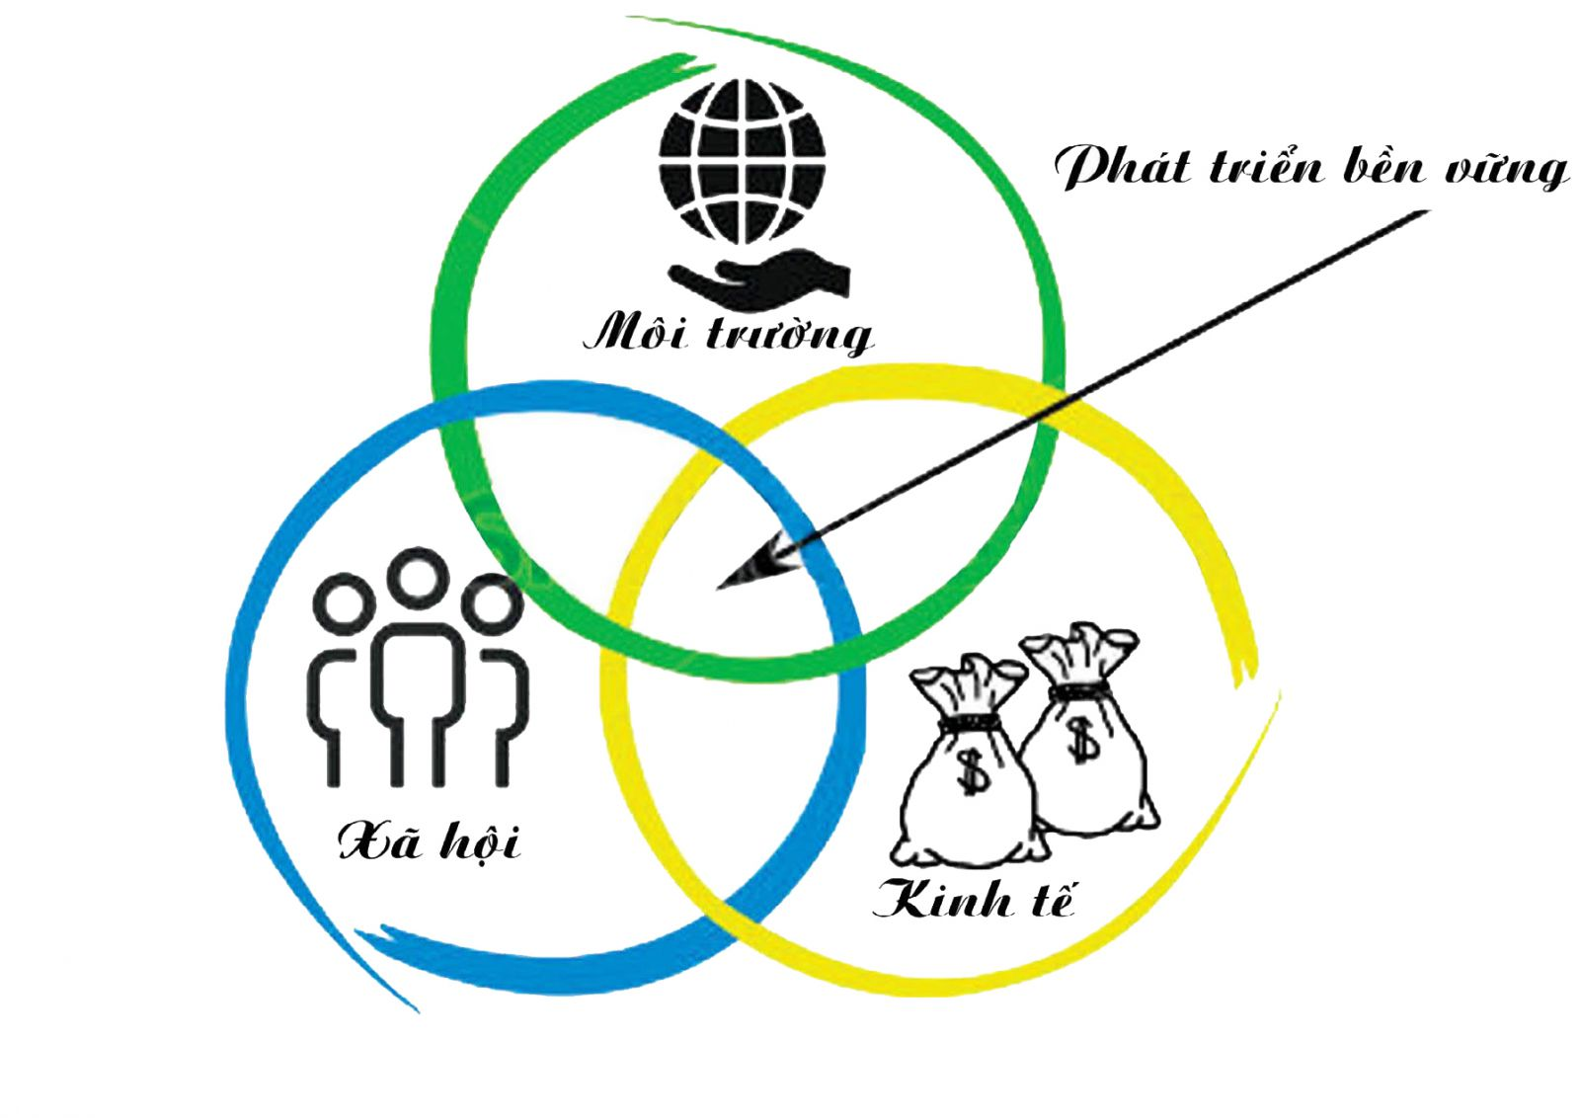
Phát triển bền vững – điều tất yếu thế kỉ 21

Slide 22
DẶN DÒ :
-Học bài,
-Xem trước bài :Bài 10: Thực hành: Vẽ và phân tích biểu đồ về sự thay đổi cơ cấu diện tích gieo trồng phân theo các loại cây, sự tăng trưởng đàn gia súc, gia cầm (Bài 1 HS tự học)

